Slide 1
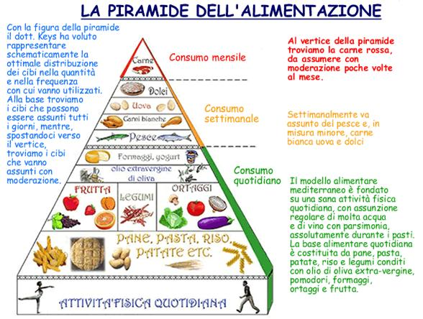
Dieta mediterranea

Slide 2
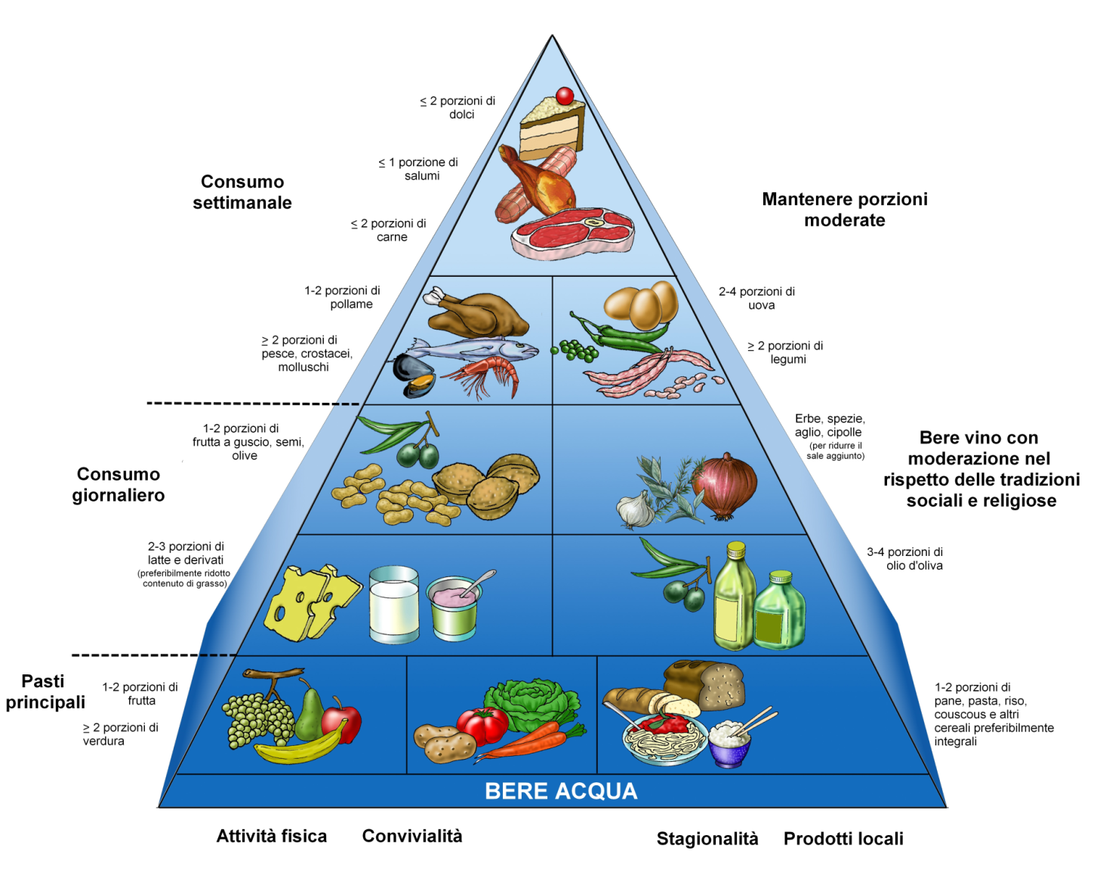
DIETA MEDITERRANEA

Slide 3
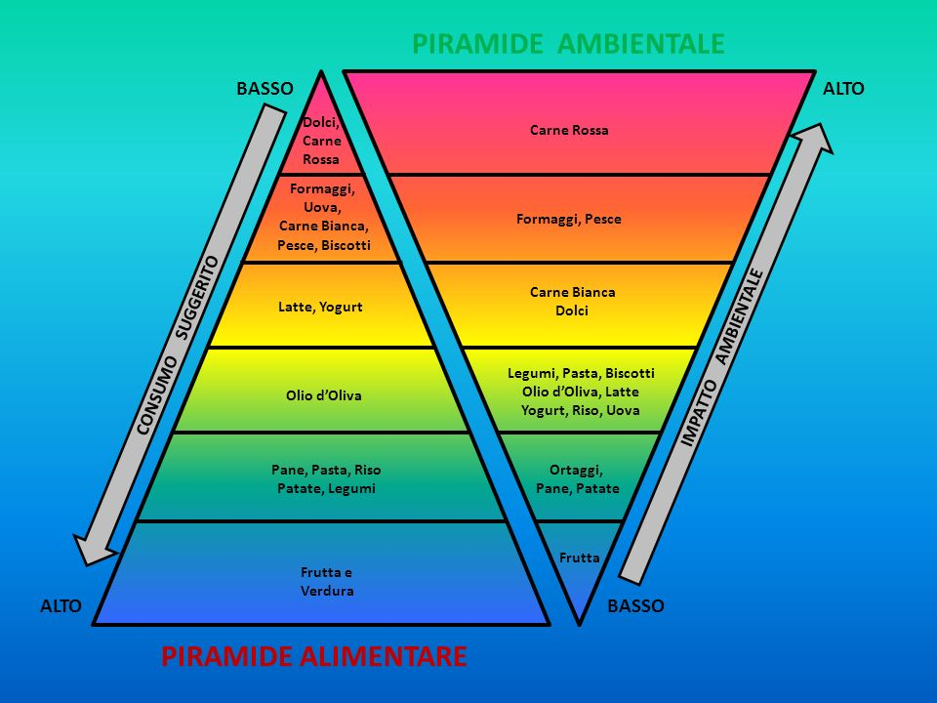
PIRAMIDE AMBIENTALE

Slide 4
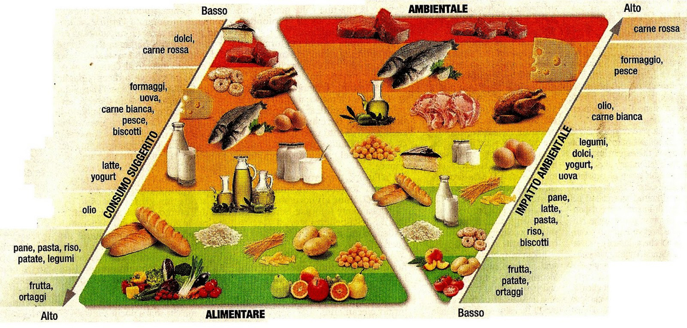
PIRAMIDE AMBIENTALE

Slide 5
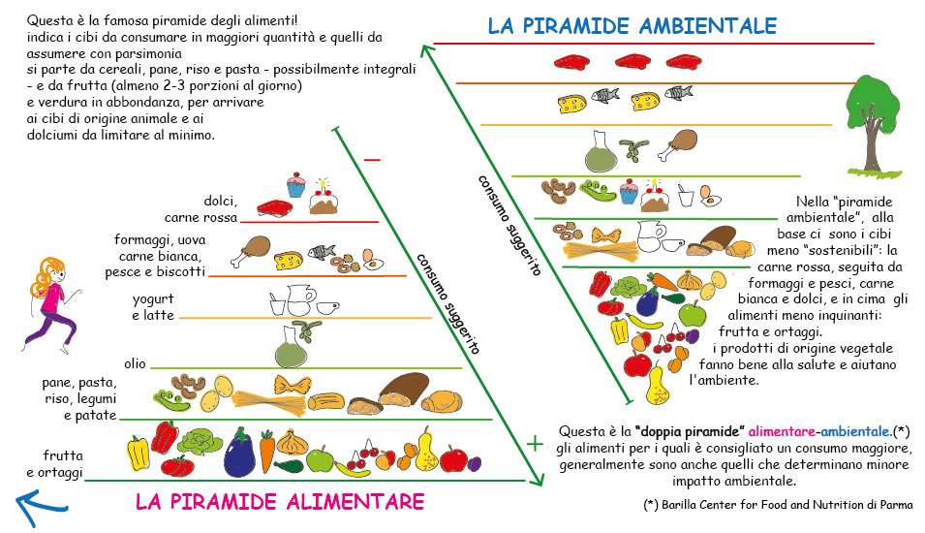
PIRAMIDE AMBIENTALE

